Slide 1
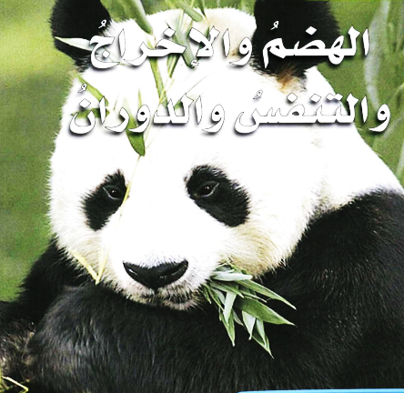
التمهيد
ما أجهزة الجسم التي تساعد الحيوانات على البقاء على قيد الحياة ؟
كيف يحصل الحيوان ،كحيوان الباندا في الصورة المقابلة على حاجته من الغذاء والطاقة؟ وكيف يستخدمها لكي يتمكن من العيش؟

Slide 2
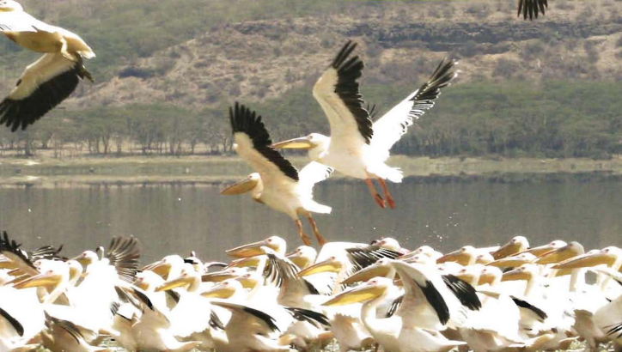
كتاب الطالب صـ92
الفصل الرابع
عمليات الحياة في الإنسان والحيوانات
ما أجهزة الجسم التي تساعد الحيوانات على البقاء على قيد الحياة ؟
الفكرة
العامة
الدرس الثاني
الدرس الأول

Slide 3
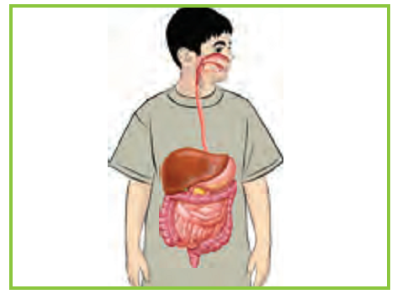
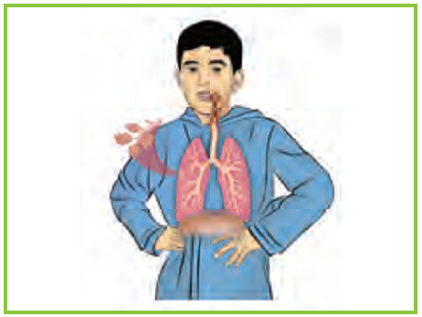
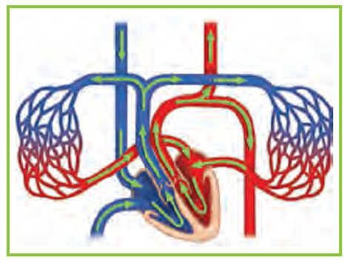
كتاب الطالب صـ93
المفردات
الفصــــل الرابع
عملية تفكيك الغذاء وتجزئته إلى قطع وأجزاء صغيرة تستعملها الخلية .
الهضم
عملية إطلاق الطاقة المختزنة في جزيئات الغذاء ، وتحدث في الخلية في وجود الأكسجين .
التنفس
حركة مواد مهمة مثل الأكسجين و الجلوكوز و الفضلات داخل الجسم وخلاله.
الدوران

Slide 4
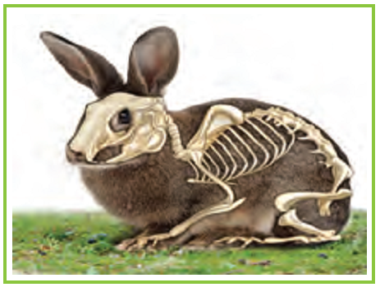
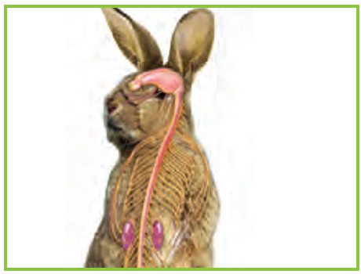
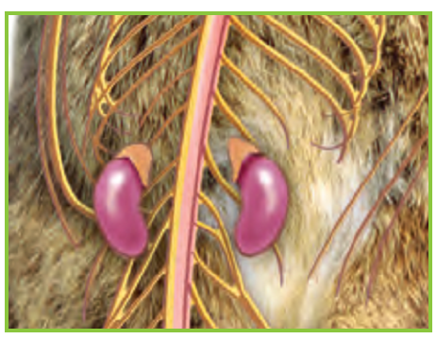
كتاب الطالب صـ93
المفردات
الفصــــل الرابع
جهاز يتكون من مجموعة العظام والأوتار والأربطة التي تحمي الجسم وتعطيه شكله الخارجي .
الجهاز الهيكلي
الجهاز الذي يشتمل في الفقاريات على الدماغ والحبل الشوكي و الأعصاب و أعضاء الحس.
الجهاز العصبي
مادة كيميائية تفرزها الغدد الصماء في الدم ، وتعمل على تغيير أنشطة الجسم .
الهرمون

Slide 5
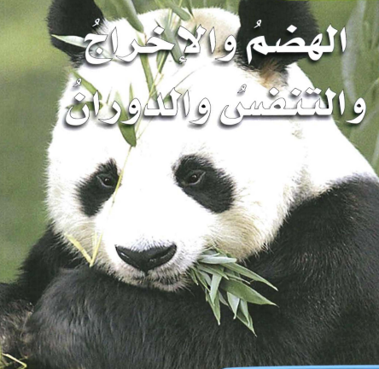
كتاب الطالب صـ94
الدرس الأول
الهضم والإخراج والتنفس والدوران
تحتاج أجهزة الحاسوب و السيارات و الأجهزة الأخرى التي نستعملها في حياتنا إلي الطاقة لتعمل. ما أوجه الشبه بين الحيوانات و هذه الآلات؟
كيف يحصل الحيوان ، كحيوان الباندا في الصورة أعلاه على حاجته من الماء والطاقة ؟ وكيف يستخدمها لكي يتمكن من العيش ؟

Slide 6
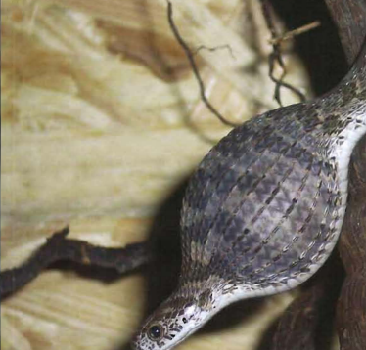
كتاب الطالب صـ96
ما الهضم ؟ وما الإخراج ؟
عملية يتم فيها ابتلاع الطعام وتفكيكه الى أجزاء صغيرة يمكن للجسم أن يستفيد منها .
الهضم
عملية يتم فيها اخراج الفضلات الغير نافعة من جسم
الإنسان التي قد تؤدى الى تسمم الخلايا والأنسجة
الإخراج
تستخدم اللافقاريات طرائق عدة في عملية الهضم والتخلص من الفضلات
تستخدم الاسفنجيات طرائق عدة لاستخلاص الغذاء من المواد العالقة بالماء وتصفيه مما فيه عند مروره خلال الثقوب في أجسامها .
اللافقاريات
الحيوانات الاكثر تعقيدا تحتاج الى أن يكون جهازها الهضمي أكثر تعقيدا حتى تتمكن من هضم أنواع الطعام المختلفة مثل الفرق بين الجهاز الهضمي للأرنب والجهاز الهضمي للحيوانات الاخرى .
الفقارياتُ

Slide 7
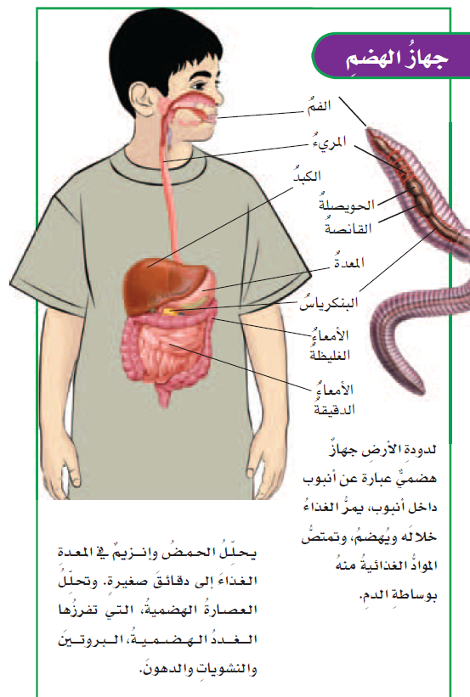
كتاب الطالب صـ97

Slide 8
كتاب الطالب صـ98
ما التنفس ؟
هو عملية اطلاق الطاقة المختزنة في جزيئات الجلوكوز وتحدث هذه العملية في الخلايا في وجود الاكسجين وهو خاص بجميع المخلوقات الحية .
التنفس
يستخدم مصطلح التنفس الميكانيكي للدلالة على عمليتي الشهيق والزفير فالشهيق يزود الجسم بالأكسجين الضروري لإطلاق الطاقة من الغذاء .
والزفير يساعد الجسم على التخلص من الفضلات ، ومنها ثاني أكسيد الكربون والماء الناتجان عن عمية التنفس الخلوي.
الرئتان عضوان من أعضاء الجهاز التنفسي ، وظيفتهما تزويد الجسم بالأكسجين الذي يوزع إلى الخلايا .

Slide 9
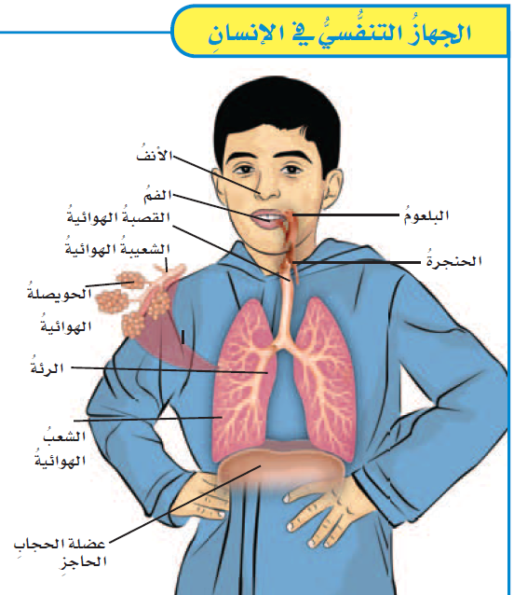
كتاب الطالب صـ99

Slide 10
كتاب الطالب صـ100
ما الدوران ؟
هو حركة المواد المهمة ومنها الاكسجين والجلوكوز والفضلات في الجسم وهى أجهزة دوران مفتوحة وأجهزة دوران مغلقة .
الدوران
درجةُ حرارةِ الجسمِ
هناك بعض الأنشطة الحيوية لا تقوم إلا في درجة حرارة محددة فهناك بعض الحيوانات التي تكون درجة حرارتها متغيرة طبقاً للجو المحيط ويتغير معها النشاط المصاحب وهناك أجسام درجة حرارتها ثابتة حتى لو تغيرت درجة
حرارة المناخ المحيط بها

Slide 11
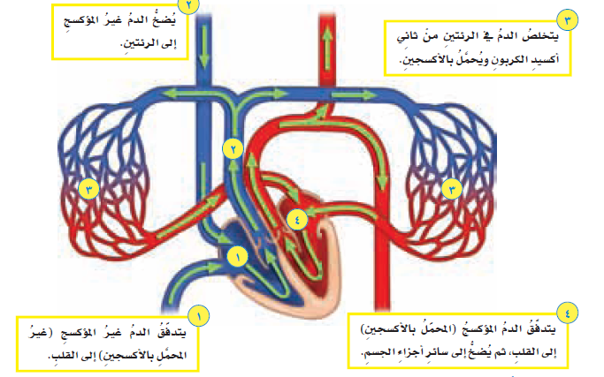
كتاب الطالب صـ102
الدوران والتنفس

Slide 12
كتاب الطالب صـ102
الدورةُ الدمويةُ
تبدأ عندما يضخ القلب الدم غير المؤكسج ( غير المحمل بالأكسجين ) إلى الرئتين . وفي الرئة داخل الحويصلة الهوائية يتم تبادل الغازات ، حيث ينتقل الأكسجين من تجويف الحويصلات إلي الدم ، وفي الوقت نفسه ينتقل ثاني أكسيد الكربون – وهو من فضلات عملية التنفس – إلي تحويف الحويصلة الهوائية ، ثم إلى خارج الجسم مع هواء الزفير .
ويعود الدم المؤكسج إلى القلب ، حيث يٌضخ إلى جميع أجزاء الجسم ، وعندما يصل إلي الأمعاء الدقيقة يحمل بالمواد الغذائية

Slide 13
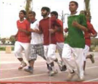
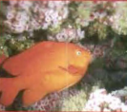
كتاب الطالب ص103
الفصل الرابع
مراجعة الدرس الأول
الوحدة الثانية
ملخص مصور
الهضم تحليل الغذاء إلى مواد يمكن استخدامها . الإخراج عملية تخلص الجسم من الفضلات .
التنفس يساعد على إطلاق الطاقة من جزيئات الغذاء في وجود الأكسجين .
الدوران حركة المواد المهمة ( مواد غذائية أو فضلات ) خلال جسم الحيوان .

Slide 14
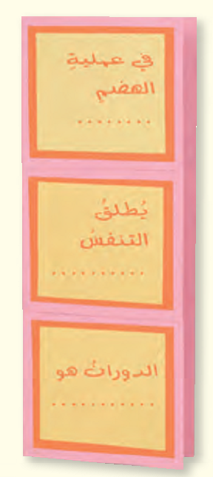
كتاب الطالب صـ103
الفصل الرابع
مراجعة الدرس الأول
الوحدة الثانية
المطويات
أنظم أفكاري
أعمل مطوية كالمبينة في الشكل ، ألخص فيها ما تعلمته عن الهضم والتنفس والدوران ، وأكمل العبارات وأضيف بعض التفاصيل الداعمة إلى الوجه الداخلي .

Slide 15
كتاب الطالب صـ103
الفصل الرابع
مراجعة الدرس الأول
الوحدة الثانية
أفكر وأتحدث وأكتب
1- المفردات :
الدوران
حركة المواد خلال جسم الحيوان تسمي ..............

Slide 16
كتاب الطالب صـ103
الفصل الرابع
مراجعة الدرس الأول
الوحدة الثانية
أفكر وأتحدث وأكتب
2- مشكلة وحل :
كيف تحصل الفقاريات على الأكسجين وتوزعه على خلايا الجسم ؟
يحتاج الحيوان إلى الأكسجين
يستخدم الحيوان الرئات ليتنفس ، فينتقل الأكسجين إلى جهاز الدوران
تحصل خلايا جسم الحيوان على الأكسجين .

Slide 17
كتاب الطالب صـ103
الفصل الرابع
مراجعة الدرس الأول
الوحدة الثانية
أفكر وأتحدث وأكتب
3- التفكير الناقد :
ما ميزة أن يكون الحيوان ثابت درجة الحرارة ؟
تستطيع القيام بالأعمال الحيوية على الرغم من تغير درجة حرارة البيئة المحيطة بها ، فهي لا تعتمد على البيئة لتحافظ على درجة حرارة جسمها .

Slide 18
كتاب الطالب صـ103
الفصل الرابع
مراجعة الدرس الأول
الوحدة الثانية
أفكر وأتحدث وأكتب
أختار الإجابة الصحيحة :
4- المخلوقات الحية التي تستخدم الخياشيم والجلد في تنفسها هي :
أ - الطيور ب – البرمائيات
ج – الثدييات د – الأسماك
5- جهاز الدوران الذي يدفع الدم مباشرة في أنسجة الحيوان هو :
أ- جهاز الانتشار ب- جهاز الدوران المغلق
ج- الجهاز الدعامي د – جهاز الدوران المفتوح

Slide 19
كتاب الطالب صـ103
الفصل الرابع
مراجعة الدرس الأول
الوحدة الثانية
6- السؤال الأساسي :
كيف تتم عمليات الهضم و الإخراج و التنفس و الدوران في كل من الإنسان و الحيوانات ؟
في الأنسان يحدث الهضم في الفم و المعدة و الأمعاء الدقيقة .
و يتم التخلص من الفضلات خارج الجسم بعملية الأخراج .
يكون للحيوانات الأكثر تعقيدًا أجهزة أكثر تخصصُا ، وتتنوع التراكيب الهضمية لتتمكن من التعامل مع الأغذية.
التنفس :
في الإنسان يدخل الهواء عبر الفم و الأنف إلي البلعوم ،و يتم عملية الشهيق و الزفير .

Slide 20
الواجب
س: اختر الإجابة الصحيحة من بين الإجابات المعطاة فيما يأتي؟
المخلوقات الحية التي تستخدم الخياشيم والجلد في تنفسها هي :
أ - الطيور ب – البرمائيات
ج – الثدييات د – الأسماك
2 - جهاز الدوران الذي يدفع الدم مباشرة في تجاويف خاصة في أنسجة الحيوان هو :
أ- جهاز الانتشار ب- جهاز الدوران المغلق
ج- الجهاز الدعامي د – جهاز الدوران المفتوح

